Slide 1
作業依頼書
お名前
部署 / 肩書き
連絡先
メールアドレス
カテゴリ
提出予定日
出版社
ジャーナル名
イメージサイズ
: 本田翼
: 東京大学医科大学 / 教授
: 012-345-678
: tsubasa@gmail.com
: Journal Cover
: 2024/10/5
: Royal Society of Chemistry
: Journal of Material Chemistry B
: 215mm wide x 159mm high
(2539 pixels wide x 1878 pixels high)

Slide 2
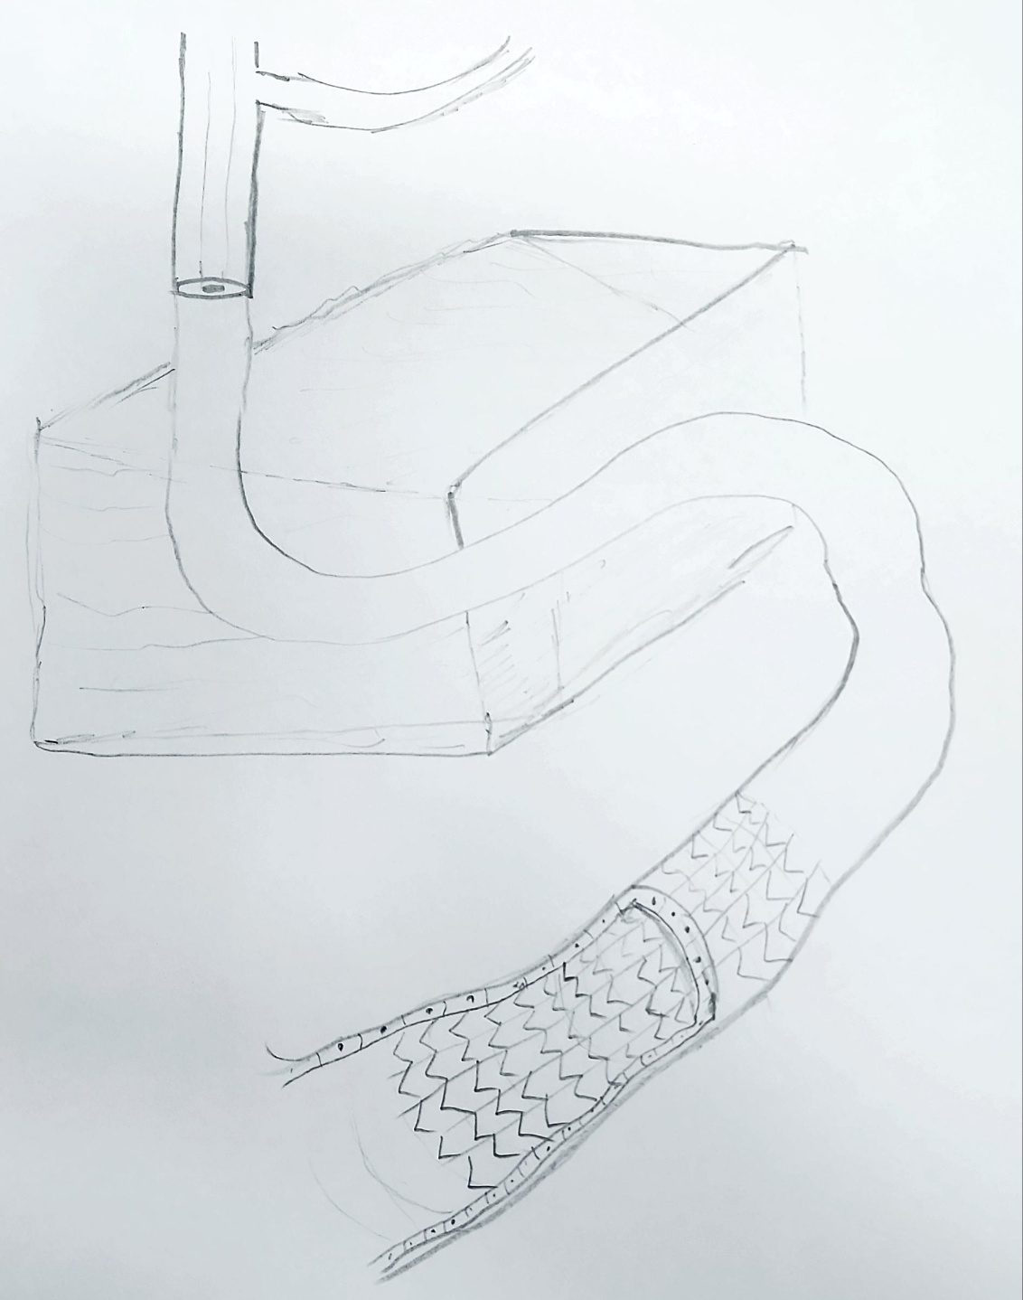
スケッチ&研究紹介
同軸ノズルベースのバイオプリンティング技術を利用して、体外で人間の冠動脈構造と機能を模写できる技術です。 製作された人間冠動脈体外モデルは、実際の心血管と類似した機能と構造を基盤に、次世代ステント開発など医学技術の発展に寄与することができます。 それぞれの重要度は以下の通りです。
1
1 = Coaxial Nozzle
2 = Endothelium
3 = Cardiovascular stent
2
3

Slide 3
スケッチの説明
1 = Coaxial Nozzle
2 = Support Bath
3 = Bath container
4 = Endothelium
5 = Cardiovascular stent
1
3
2
4
5

Slide 4
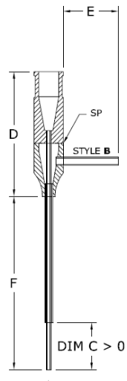
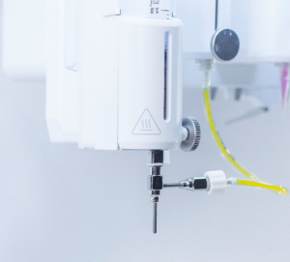
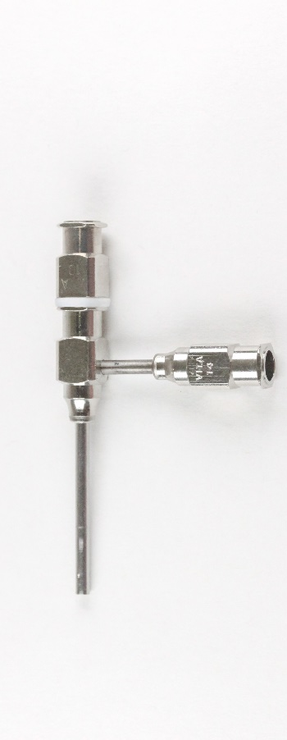
参考イメージ
1. Coaxial Nozzle
Coaxial Nozzle
Coaxial Nozzle
バイオプリンターが付いています。

Slide 5
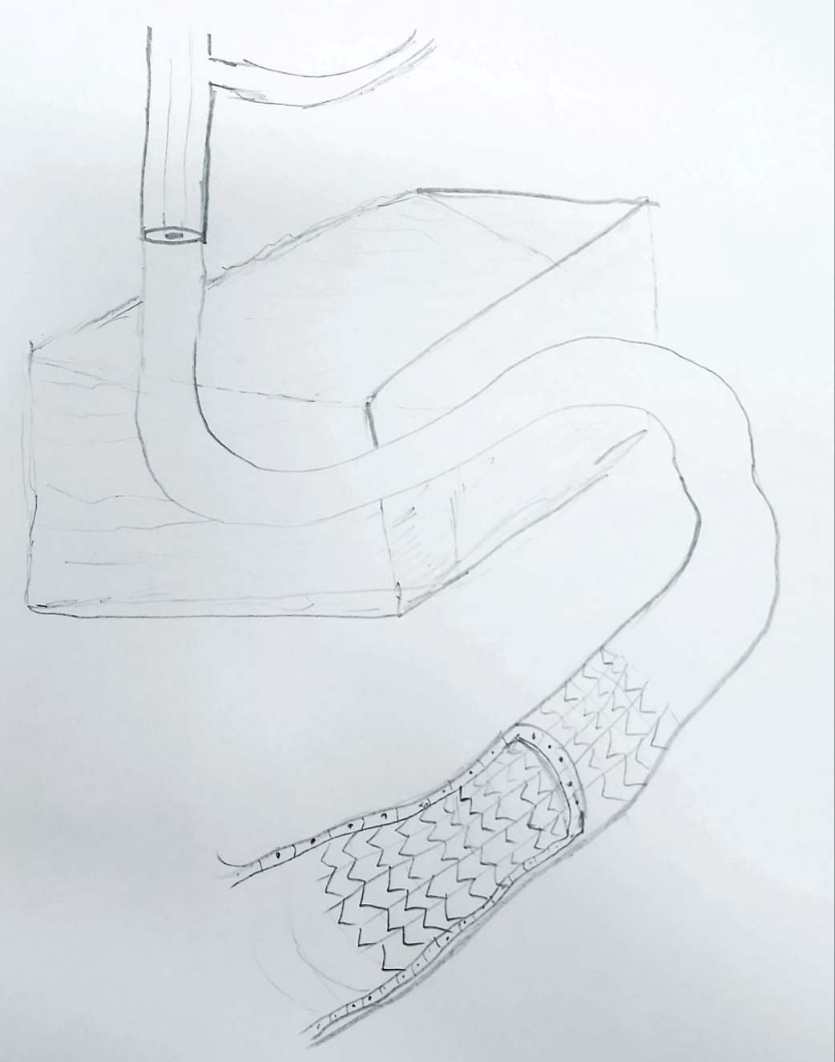
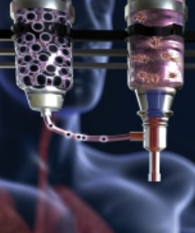
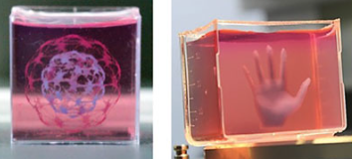
参考イメージ
2,3. Support Bath
2種類の異なる色の材料が支持物質の中で同軸に押し出される形。
支持物質を通過した後、血管状のチューブが入浴容器の外に出る様子を表現してください。
淡いピンク色の透明な支持物質が見える場面で同軸ノズルが材料を押し出している様子を表現してください。

Slide 6
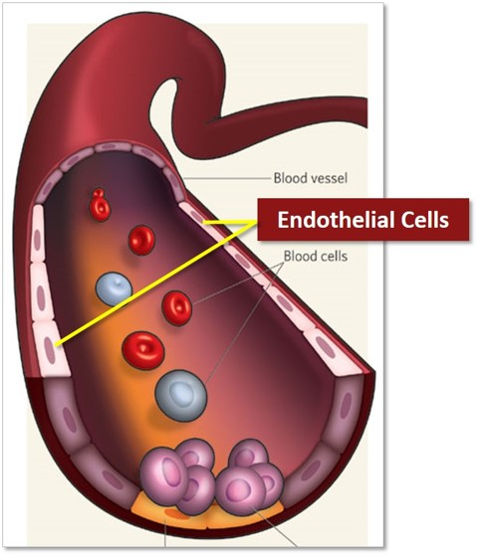
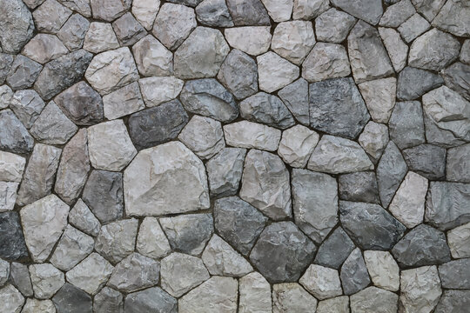
参考イメージ
4. Endothelium
Cobblestone Morphology
Cross sectional view of artery

Slide 7
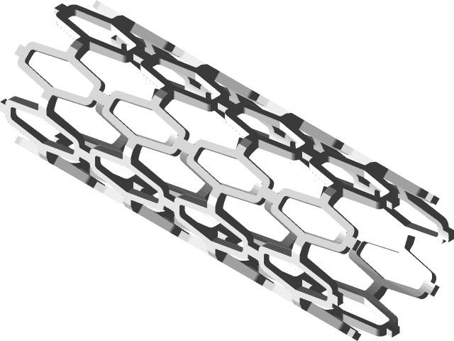
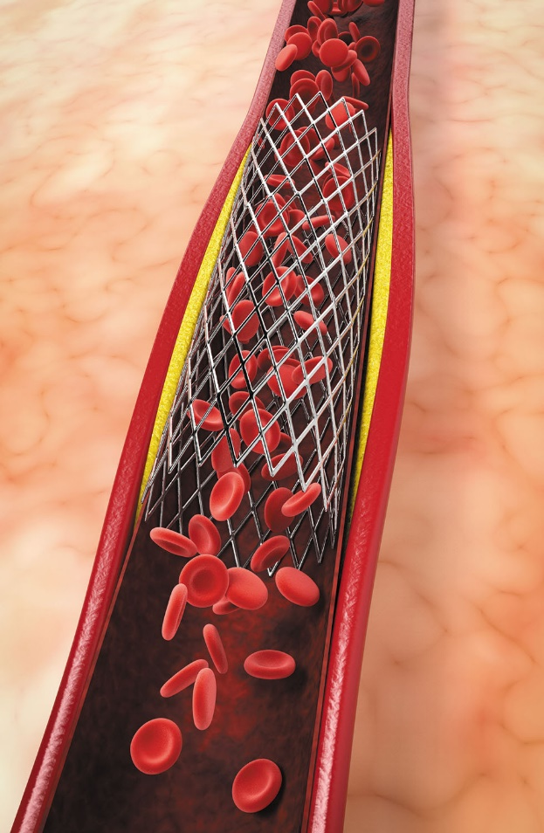
参考イメージ
5. Cardiovascular stent
Cardiovascular Stent
Stent inside artery

Slide 8
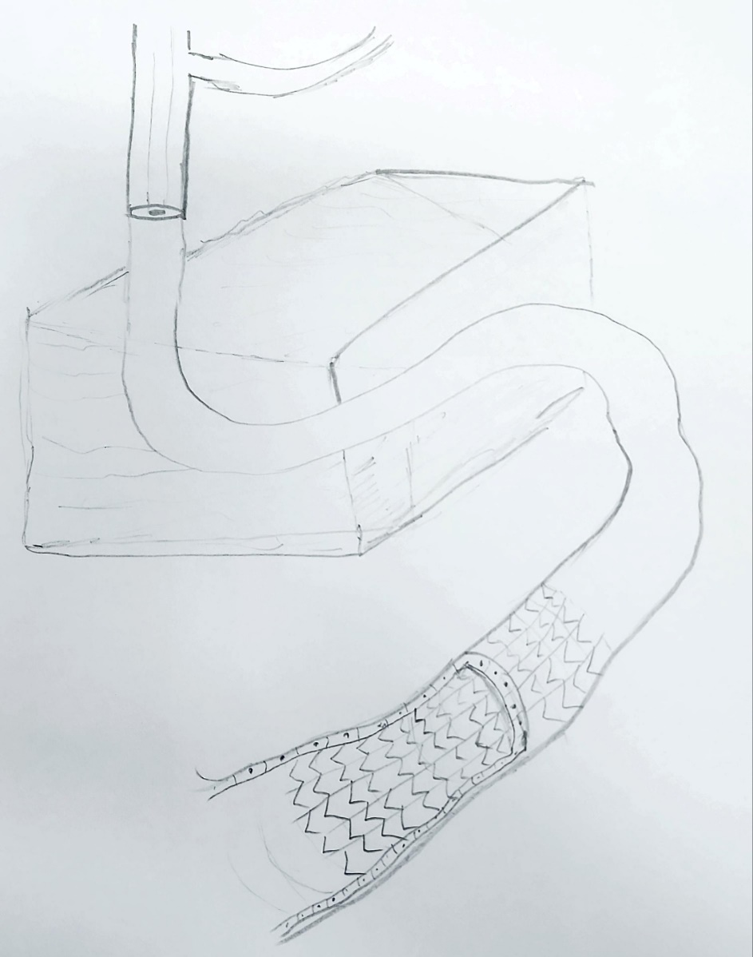
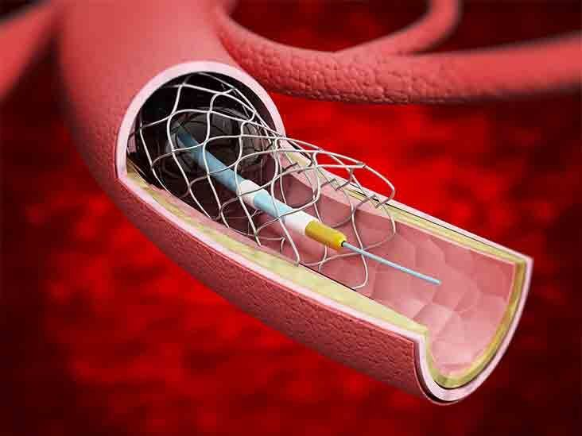
参考イメージ
6. Stentable blood vessel
血管の断面図は次のとおりです。
バルーンカテーテルを追加すればいいのですが、必要というわけではありません。
断面図には、次の内容を含める必要があります:
血管の内腔に沿って単一の細胞層（内皮）が形成された様子。
血管内に配置された心血管ステント

Slide 9
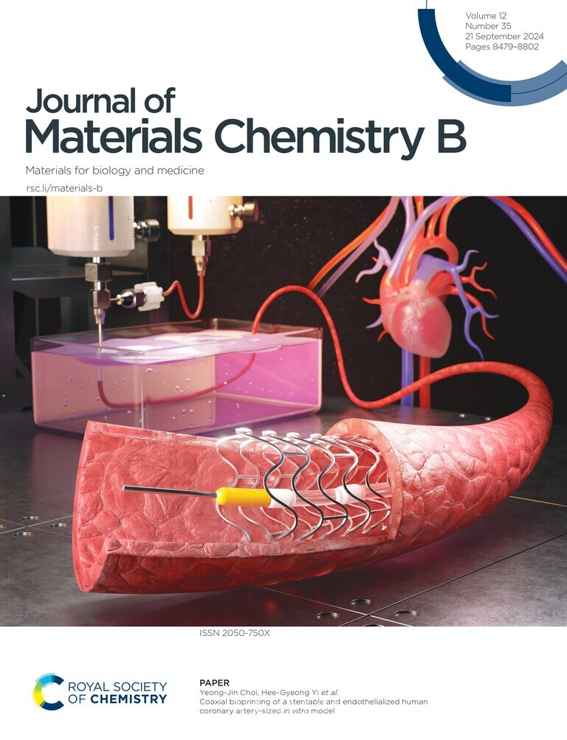
その後の作業を経て、絵のようなカバーイメージが完成します。

Slide 10
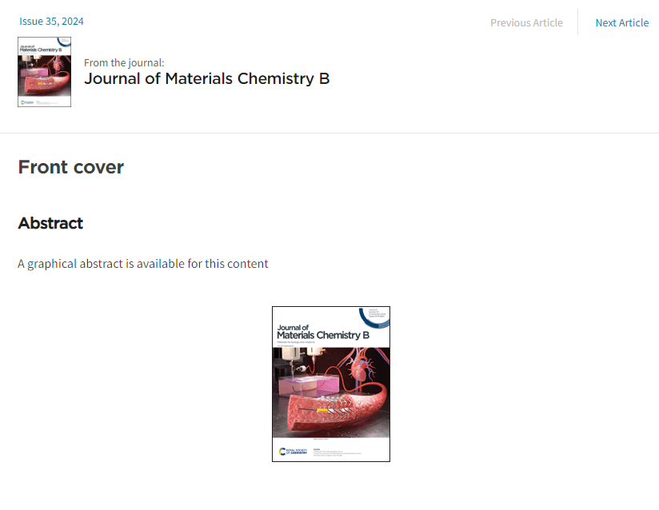
24年9月号のカバーに選ばれました。
https://pubs.rsc.org/en/content/articlelanding/2024/tb/d4tb90142h

